Slide 1
Van opname naar draaitafel
Marcel Burgstad – Mascot Label Group

Slide 2
Wie en wat is Mascot Label Group?
Platenmaatschappij
Begonnen in 1989 met Provogue
Kantoren in Nederland, USA, UK, Duitsland, Italië, Zweden, Frankrijk
30 medewerkers
Labels:
Provogue (Blues)
Mascot Records (Rock / Metal)
Music Theories Recordings (Prog / Metal)
The Players Club (Gitaristen)
The Funk Garage (Funk / Soul)
Cool Green Recordings (Alternative)
Distributie van Favored Nations en Surfdog Records

Slide 3
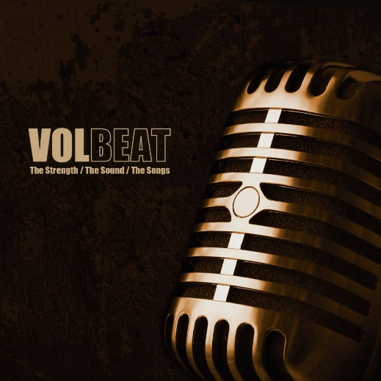
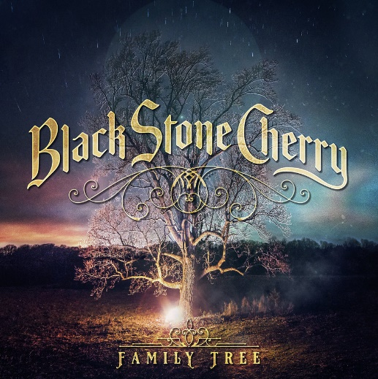
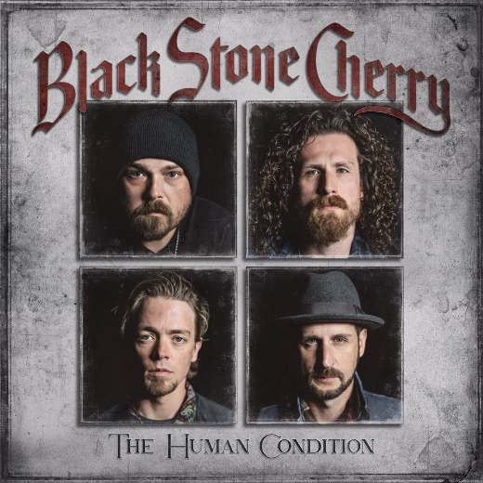
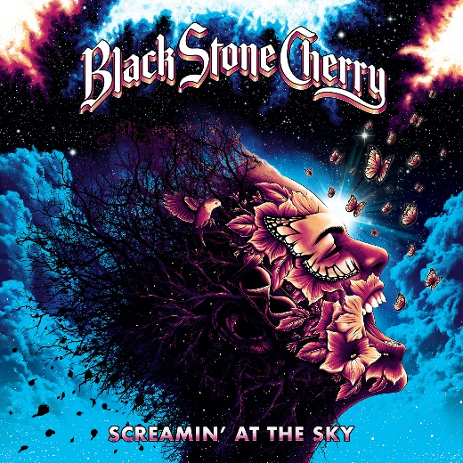
Een greep uit de artiestenstal
Volbeat
Black Stone Cherry

Slide 4
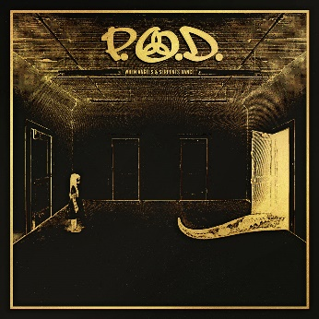
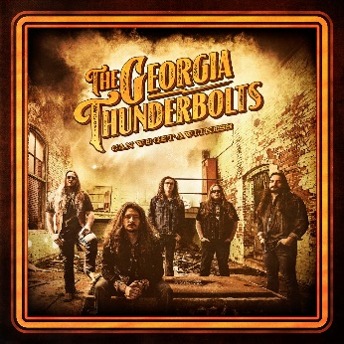
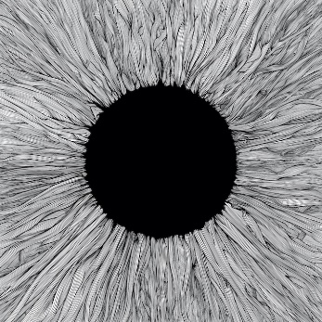
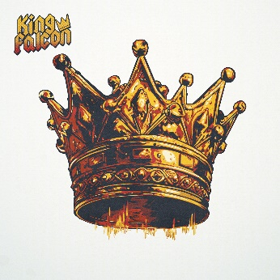
Een greep uit de artiestenstal
DeWolff
The Georgia Thunderbolts
King Falcon
P.O.D.
VOLA
Conquer Divide

Slide 5
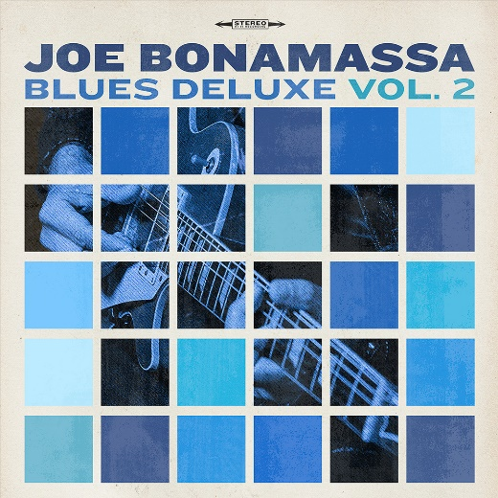
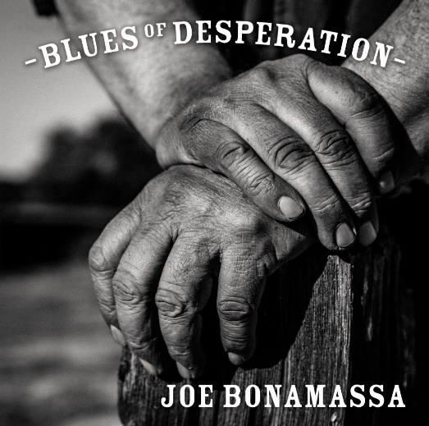
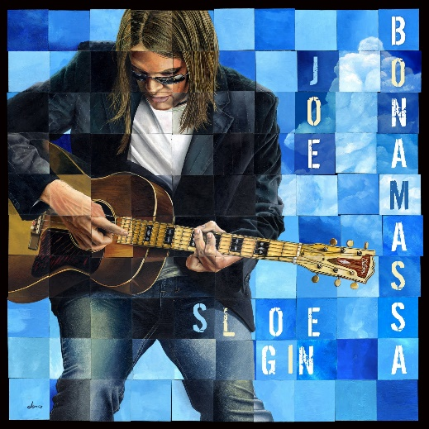
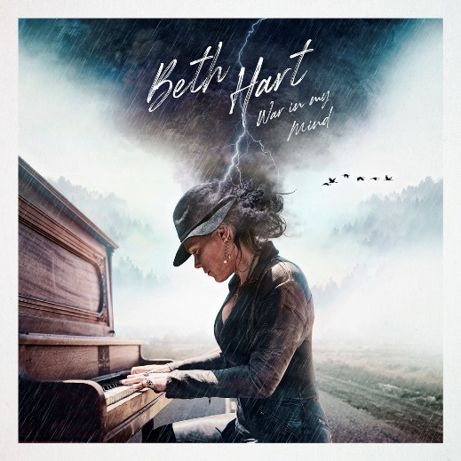
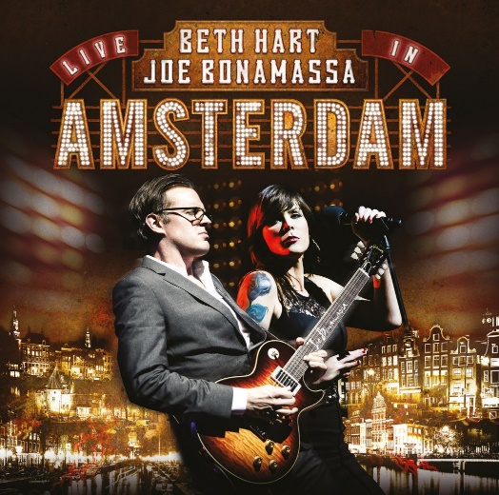
Een greep uit de artiestenstal
Joe Bonamassa
Beth Hart

Slide 6
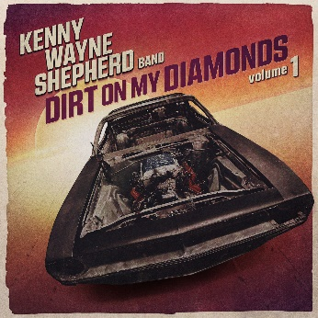
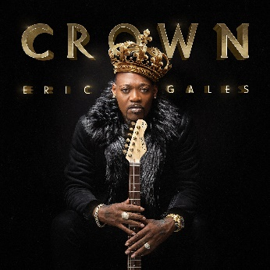
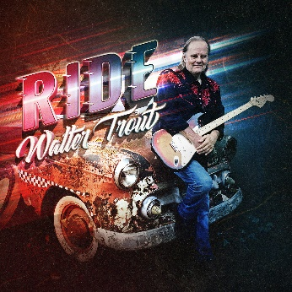
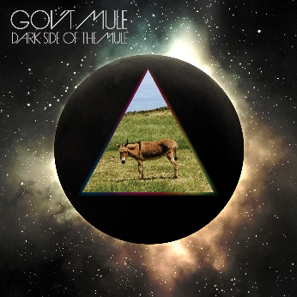
Een greep uit de artiestenstal
Connor Selby
Eric Gales
Gov’t Mule
Kenny Wayne Shepherd
Walter Trout
Warren Haynes

Slide 7
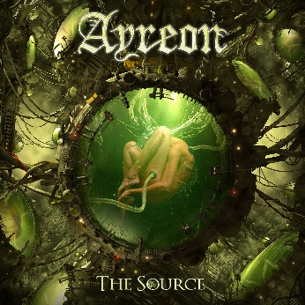
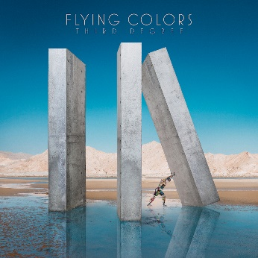
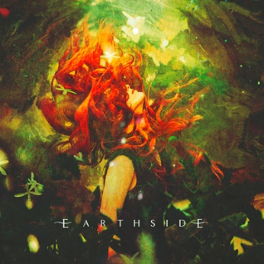
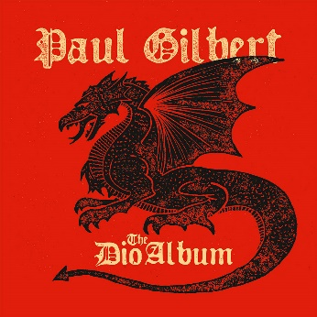
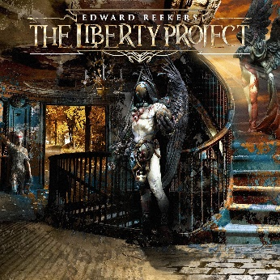
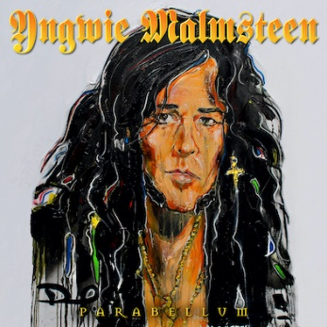
Een greep uit de artiestenstal
Ayreon
Earthside
Edward Reekers
Flying Colors
Paul Gilbert
Yngwie Malmsteen

Slide 8
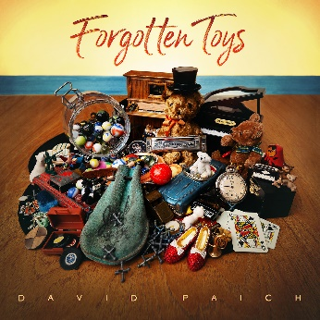
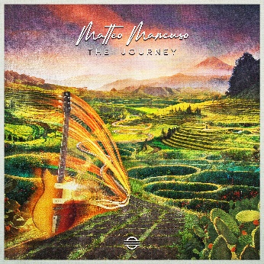
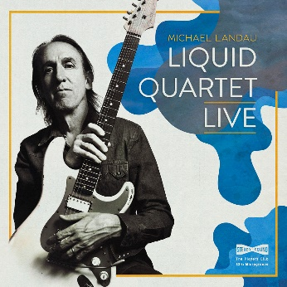
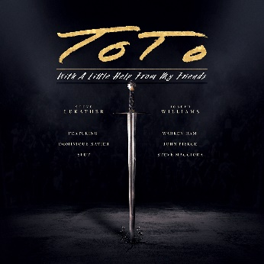
Een greep uit de artiestenstal
David Paich
Steve Lukather
TOTO
Matteo Mancuso
Michael Landau
Robby Krieger

Slide 9
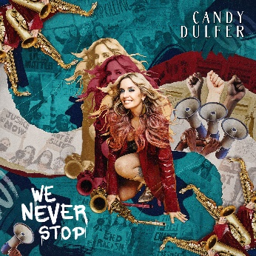
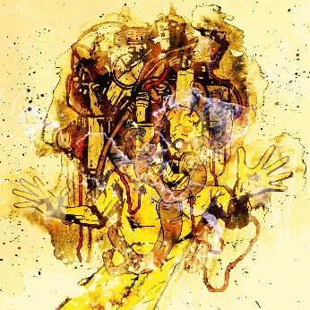
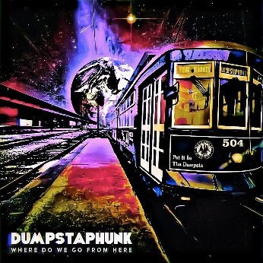
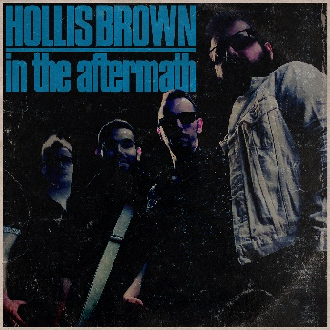
Een greep uit de artiestenstal The Funk Garage & Cool Green Recordings
Candy Dulfer
Dumpstaphunk
Maceo Parker
Crippled Black Phoenix
De Staat
Hollis Brown

Slide 10
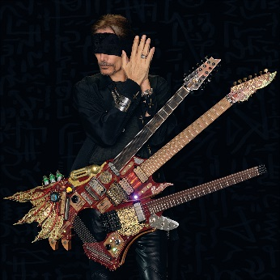
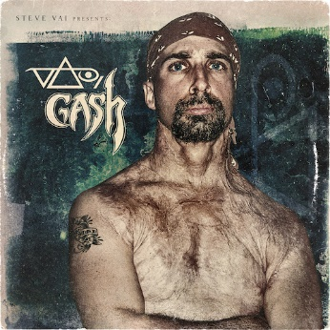
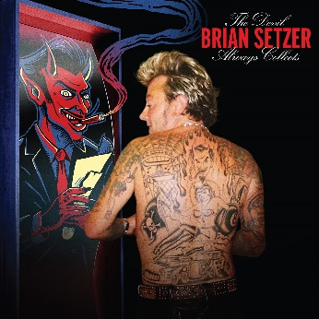
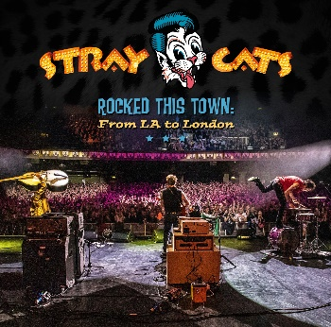
Een greep uit de artiestenstal Distributed Labels
Favored Nations
Steve Vai
Surfdog Records
Brian Setzer
Stray Cats

Slide 11
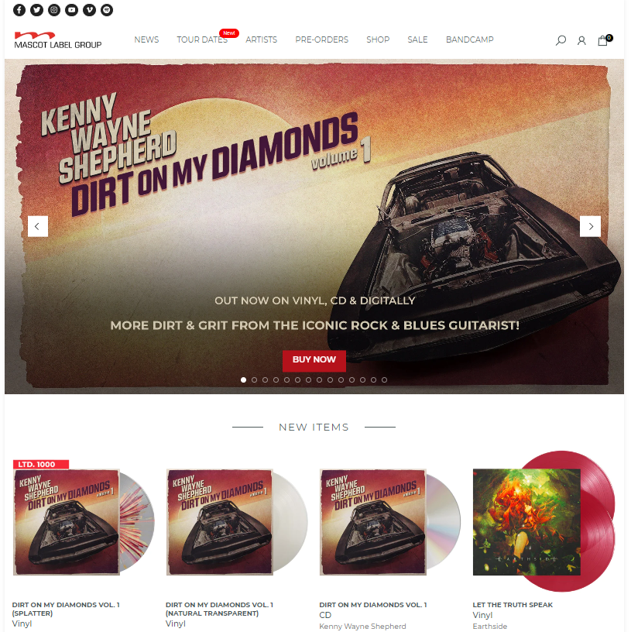
Webstores – Worldwide / UK /US
https://www.mascotlabelgroup.com
https://uk.mascotlabelgroup.com
https://usa.mascotlabelgroup.com
https://mascotlabelgroup.bandcamp.com

Slide 12
Het vinyl proces – Van aanleveren tot compleet product Fase 1
Opname muziek – Mixen – Masteren – CD & Vinyl Masters
CD Masters – DDP
Digitale Masters – WAV Files
Vinyl Masters – WAV Files
Audio resolutie
Fabrieken: MPO (Frankrijk) en Takt (Oostenrijk)

Slide 13
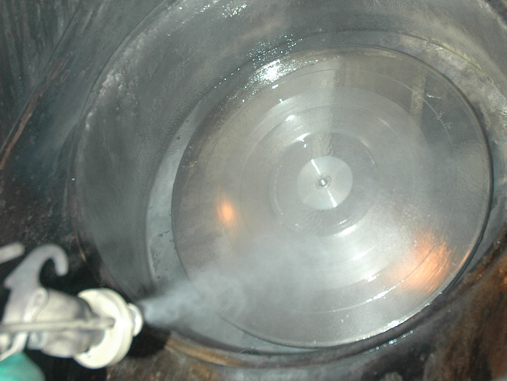
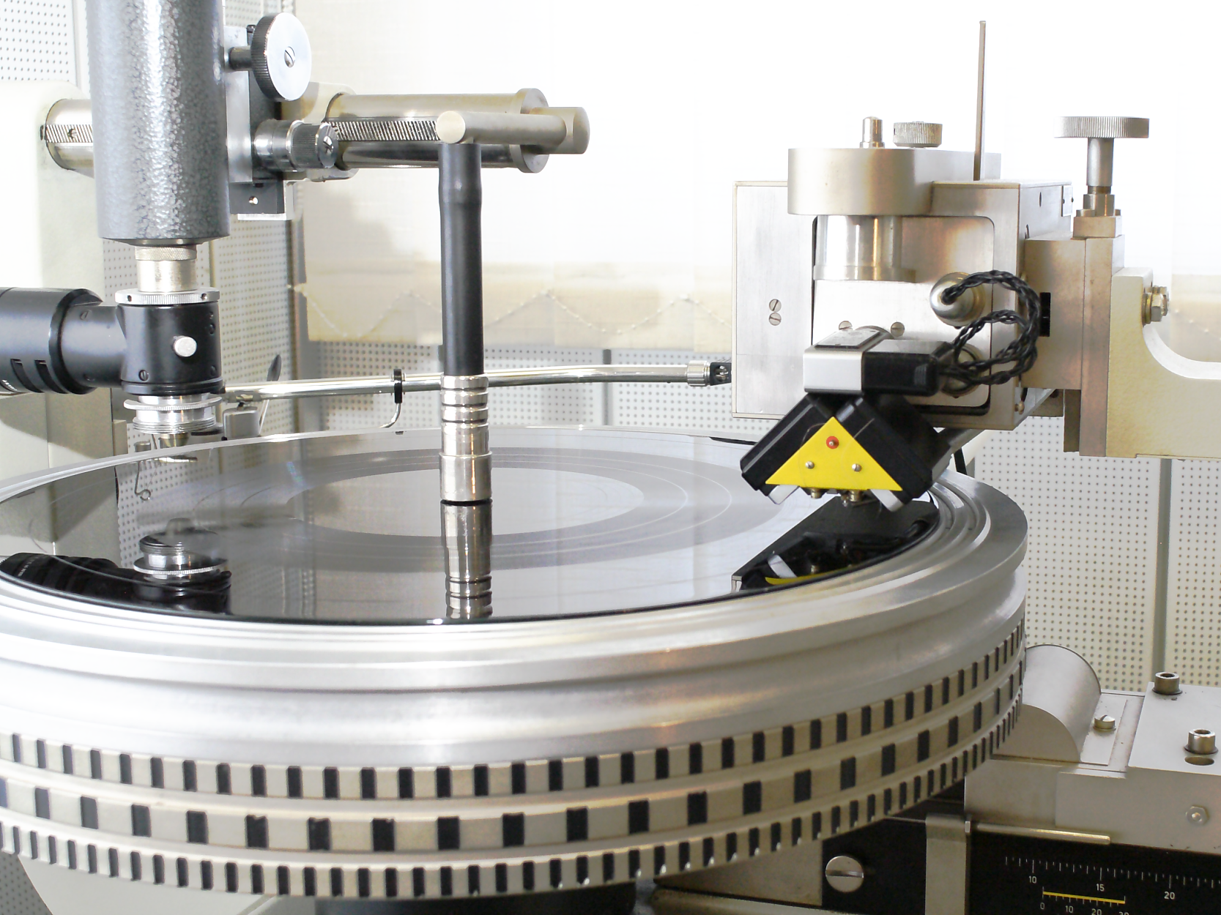
Het vinyl proces – Van aanleveren tot compleet product Fase 2
Lacquers – De muziek wordt minutieus op een aluminium schijf ingegroefd.
De lacquer wordt behandeld met gedemineraliseerd water en zilvernitraat, zodat er geleiding plaats kan vinden van de audio naar de naald.

Slide 14
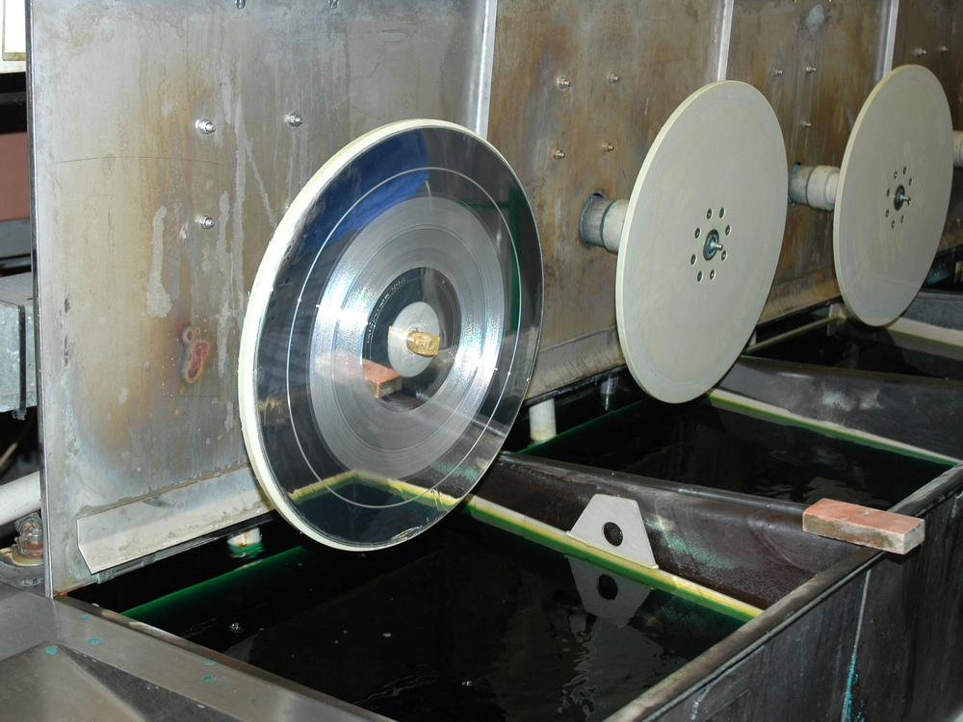
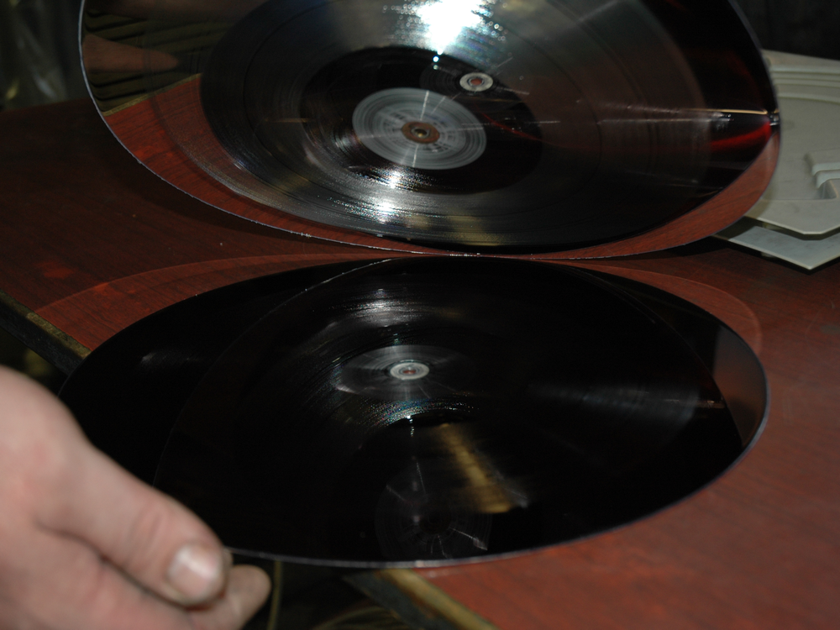
Het vinyl proces – Van aanleveren tot compleet product Fase 2
De lacquer met zilvernitraat coating wordt in een bad met een nikkelsolutie (-) gedaan, waarna er een stroom doorheen wordt gestuurd.
De lacquer fungeert als kathode (+), zodat er een nikkel laag op de plaat ontstaat.
Dit proces heet ‘electroplating’.
Hoe langer dit proces duurt, hoe dikker de nikkellaag op de plaat.
Het resultaat is een negatieve versie van de originele lacquer, de zg. ‘father’. Dit is de versie die wordt gebruikt om meerdere ‘mothers’ te maken.

Slide 15
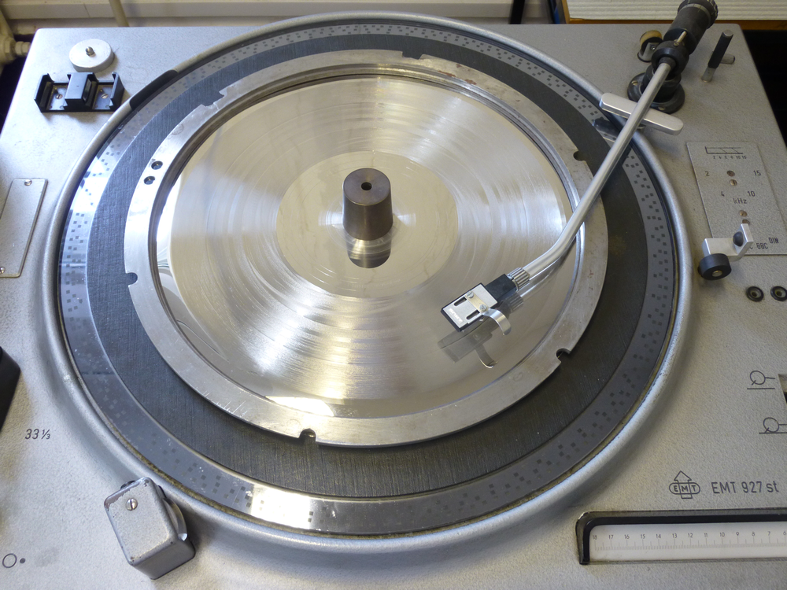
Het vinyl proces – Van aanleveren tot compleet product Fase 2
De ‘father’ wordt wederom in een nikkelbad gedaan, en het ‘electroplating’ proces wordt opnieuw uitgevoerd.
Nu ontstaat een ‘mother’ disc, die weer een positief image is van de originele lacquer. Deze heeft ook groeven en is afspeelbaar.
De ‘mother’ disc wordt in een andere nikkelsolutie gedaan, en een hogere stroom wordt er door gestuurd.

Slide 16
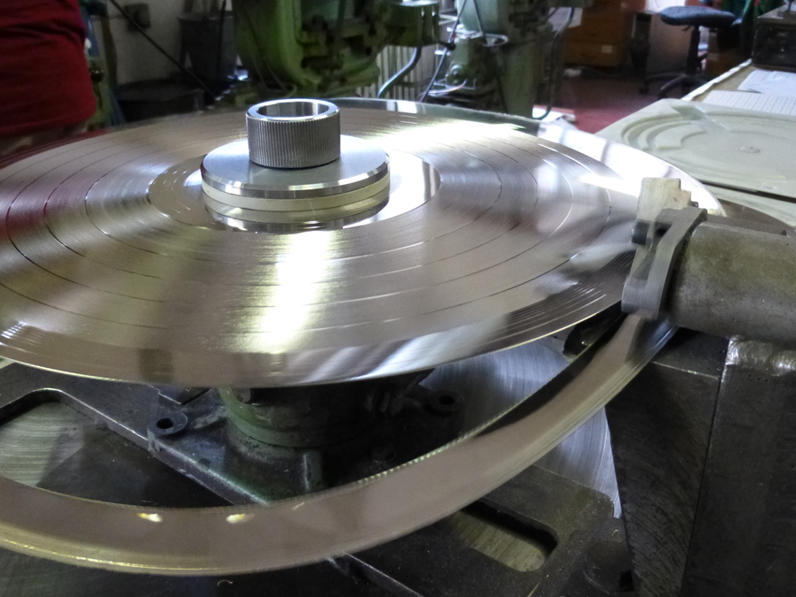
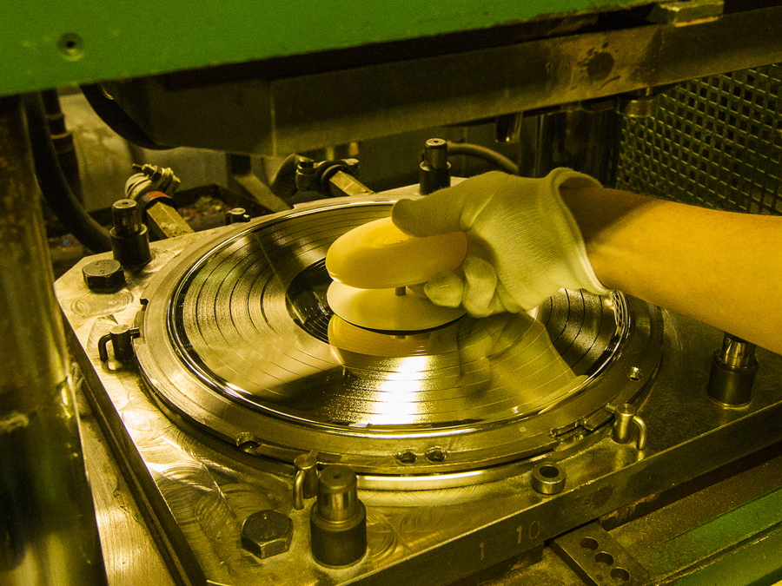
Het vinyl proces – Van aanleveren tot compleet product Fase 2
Het resultaat is een ‘stamper’ (die weer een negatief is van de originele lacquer).
Met een stamper kunnen ongeveer 1000 LP’s worden geperst.

Slide 17
Het vinyl proces – Van aanleveren tot compleet product Fase 3
Testpersing
Dit zijn de eerste LP’s die met een stamper worden gemaakt.
Kwaliteitscontrole door zowel fabriek als het label.
Als een TP akkoord is bevonden, dan wordt het productieproces gestart
Zo niet, dan begint het proces weer vanaf de ‘father’.

Slide 18
Het vinyl proces – Van aanleveren tot compleet product Fase 4
Artwork
Aangeleverd door artiest of gemaakt door art department van Mascot (in overleg met artiest).
Kwaliteitscontrole voordat artwork naar fabriek gaat.
Hoezen worden door vinyl fabriek gedrukt.
De geperste LP’s worden in de hoezen gedaan. Dit is een volledig geautomatiseerd proces
Albums worden geseald.
Evt. sticker op de voor- en/of achterkant.

Slide 19
Het vinyl proces – Van aanleveren tot compleet product Fase 5
Productie:
Hoeveel stuks?
Welke kleur?
Solid / Transparent / Splatter / Marble
Meerdere versies?
Gatefold / Single sleeve?
Binnenhoes?
Picture Disc?
Aparte formaten – Box sets etc.
Distributie
Webstore / Platenzaak

Slide 20
Dit was het!
Bedankt voor de uitnodiging.
Vragen? Stel ze, en misschien heb ik zelfs een antwoord! ;-)

Slide 21
Kortingscode: audioclub
10% op nieuwe releases en pre-orders
Geldig van 06-12-2023 t/m 31-01-2024
https://www.mascotlabelgroup.com/

